Slide 1
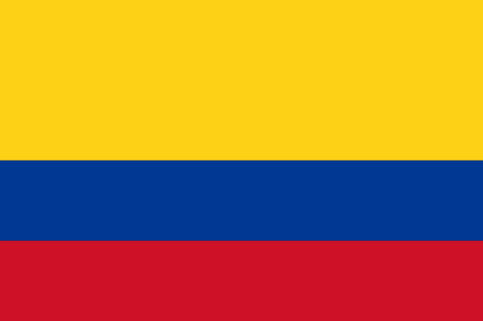
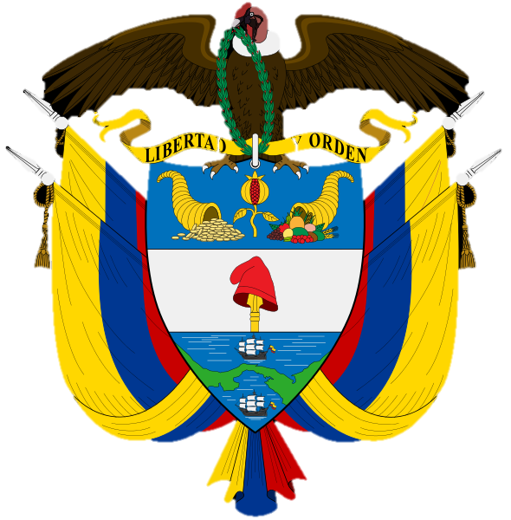
Колумбія
Цікаві факти про Колумбію

Slide 2
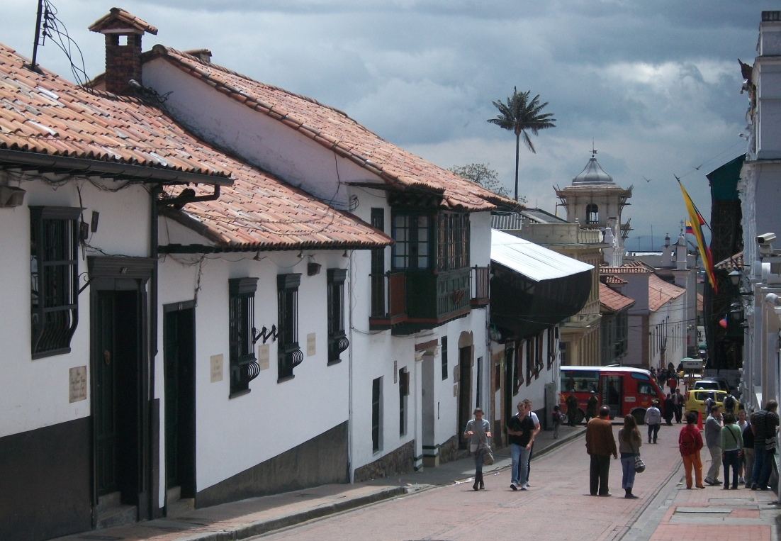
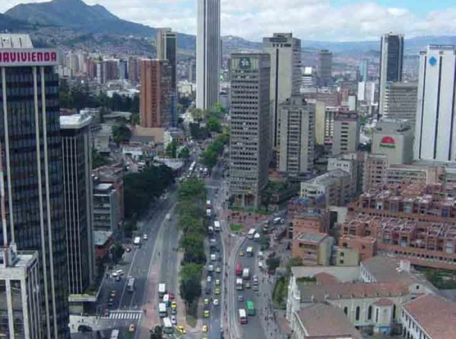
Богота – столиця і найбільше місто Колумбії, третє за розмірами місто в світі (раніше мало назву Санта-фе-де-Богота)

Slide 3
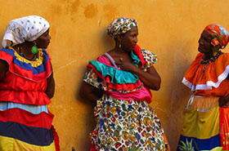
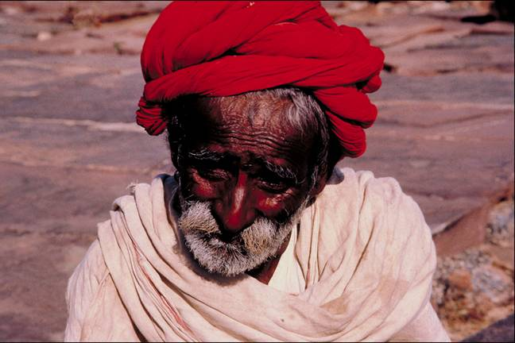
Чоловіки в Колумбії живуть в середньому 71 рік, жінки – 78. Освіченими є близько 91% колумбійців.

Slide 4
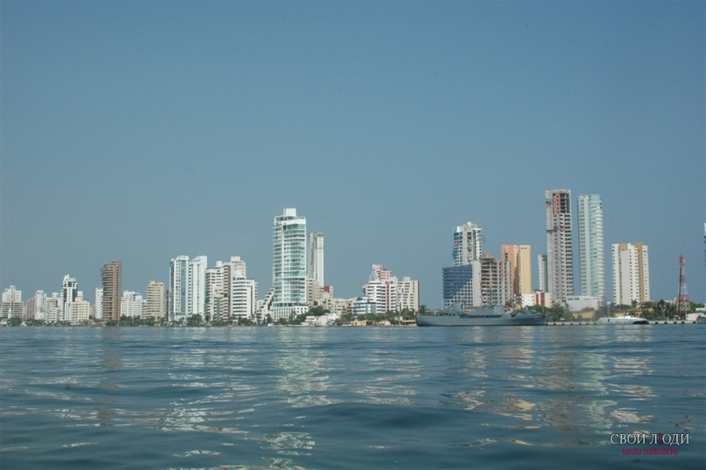
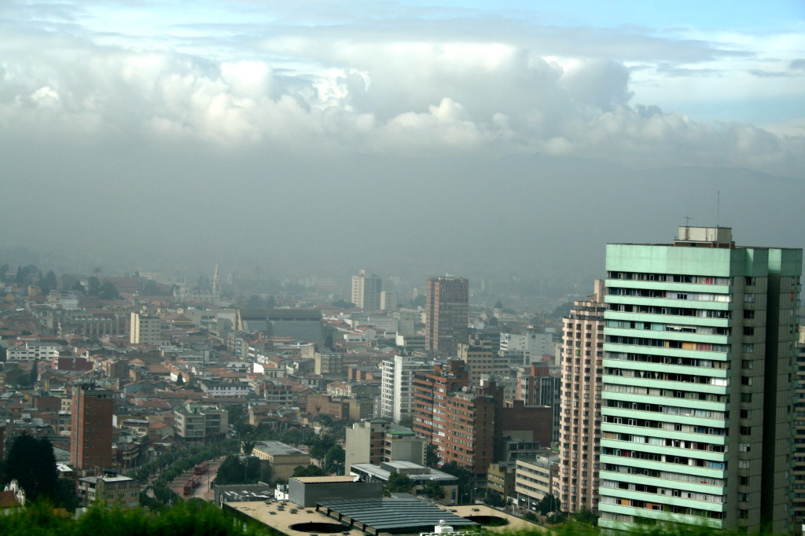
Столиця Колумбії розташована на висоті 2640 м над рівнем моря.

Slide 5
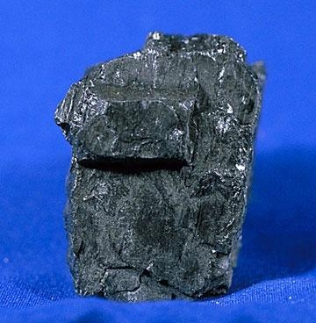
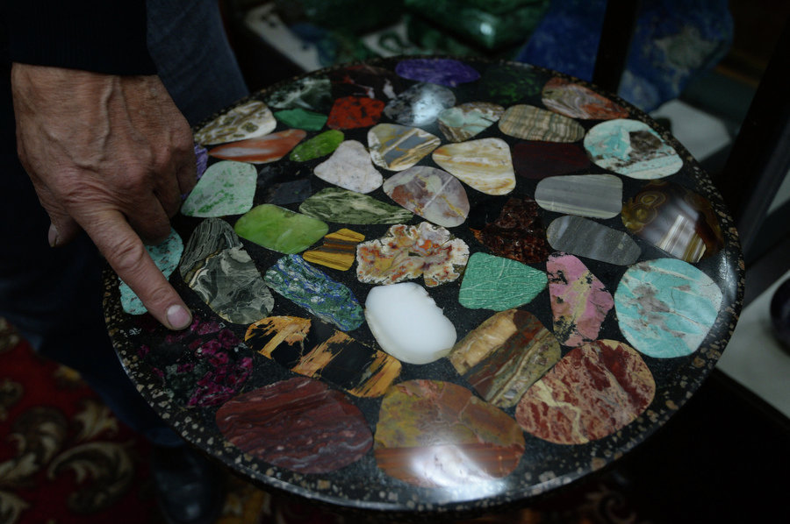
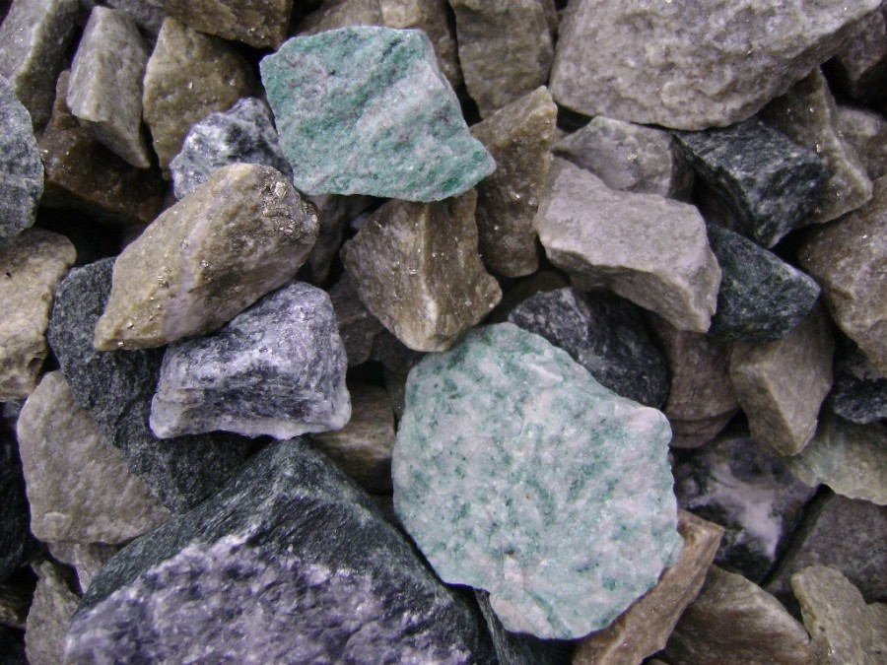
В Колумбії розташована значна кількість корисних копалин, з країни єкспортується вугілля, нафта, платина, срібло, природній газ, смарагди і золото.

Slide 6
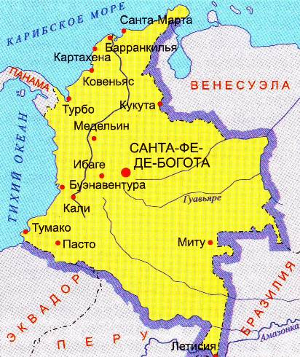
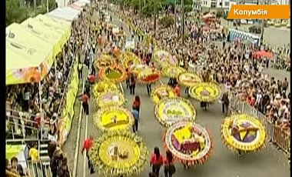
Колумбія – це відомий південоамериканський центр туризму, де популярними є фестивалі (напр. Фестиваль квітів). Колумбія має кордони з Венесуелою, Бразилією, Еквадором, Перу і Панамою.

Slide 7
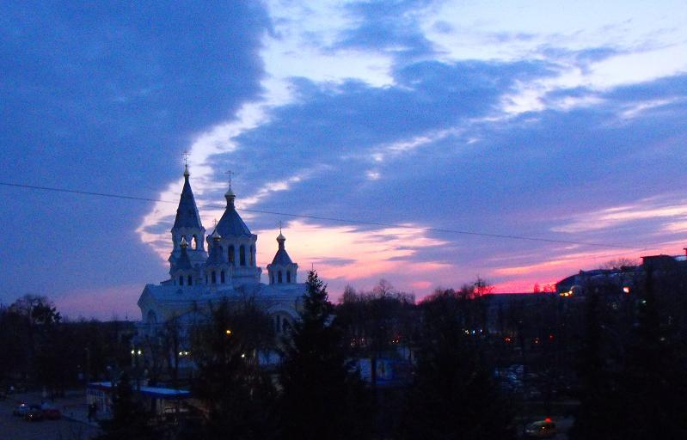
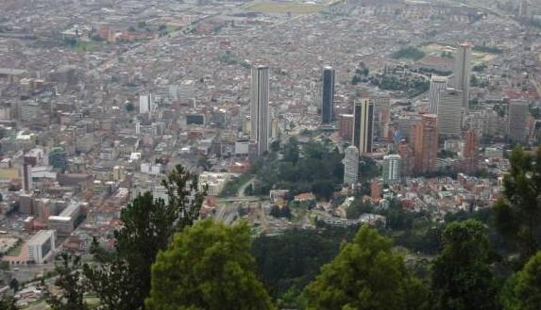
Колумбія – країна вічного літа. Тут цілий рік світить жарке тропічне сонячне проміння (це пояснюється розташуванням країни на екваторі).

Slide 8
На Колумбію припадає 12% світового виробництва кави, тому країна посідає 2 місце у світі по показникам експорту кави (приблизно 672 млн. кг на рік), щорічно колумбійці випивають приблизно 400 млрд чашок кави.

Slide 9
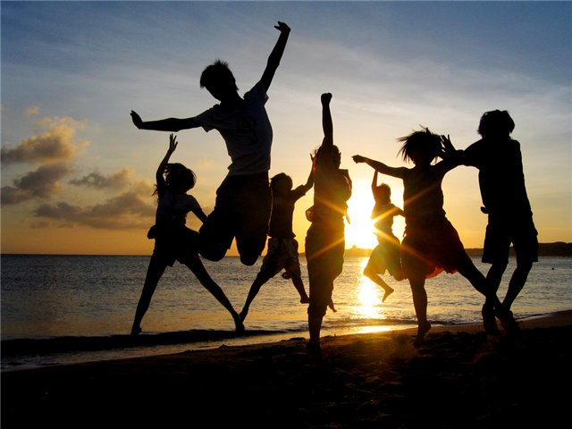
Колумбія посідає 6 місце в списку найщасливіших країн світу.

Slide 10
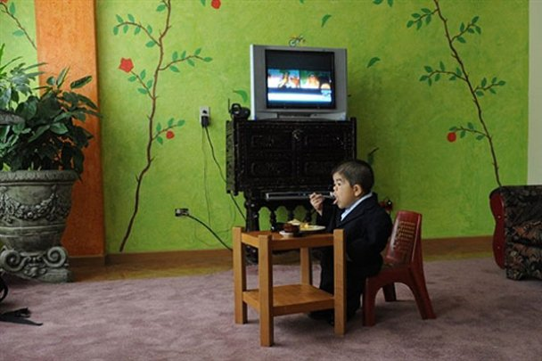
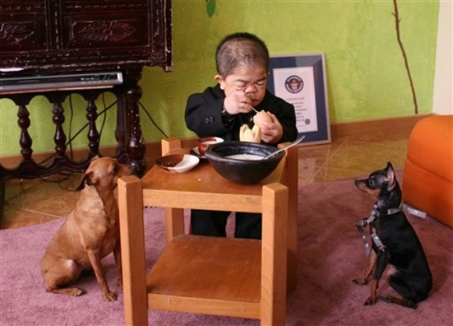
Найменша в світі людина – колумбієць (зріст – 70 см, вага – 10 кг) Едвард Ніно Ернандес

Slide 11
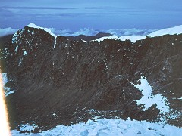
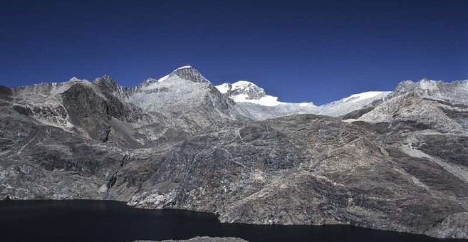
Піко Крістобаль Колон – найвища гора в Колумбії і 5 у світі, її висота 5700 м над рівнем моря.

Slide 12
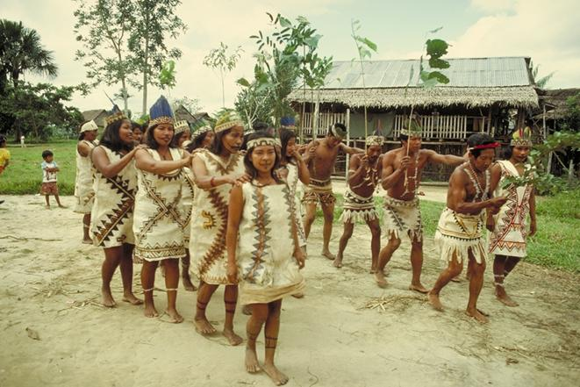
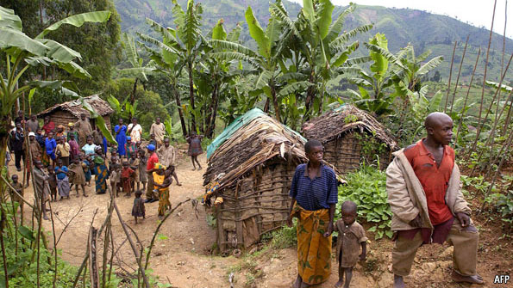
Населення Колумбії становить 46 271 958 людей (28 місце у світі), її сусідами в цьому списку є Україна і Іспанія.

Slide 13
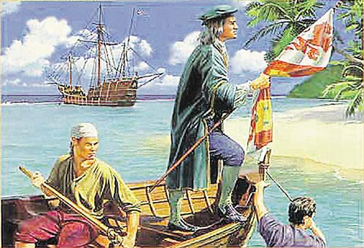
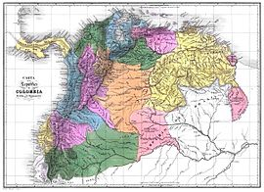
Назва “Колумбія” запроваджена на честь мореплавця Христофора Колумба, який відкрив Америку. Назва країни змінювалася декілька разів, а з 1886р. – офіційно затверджено – Республіка Колумбія.

Slide 14
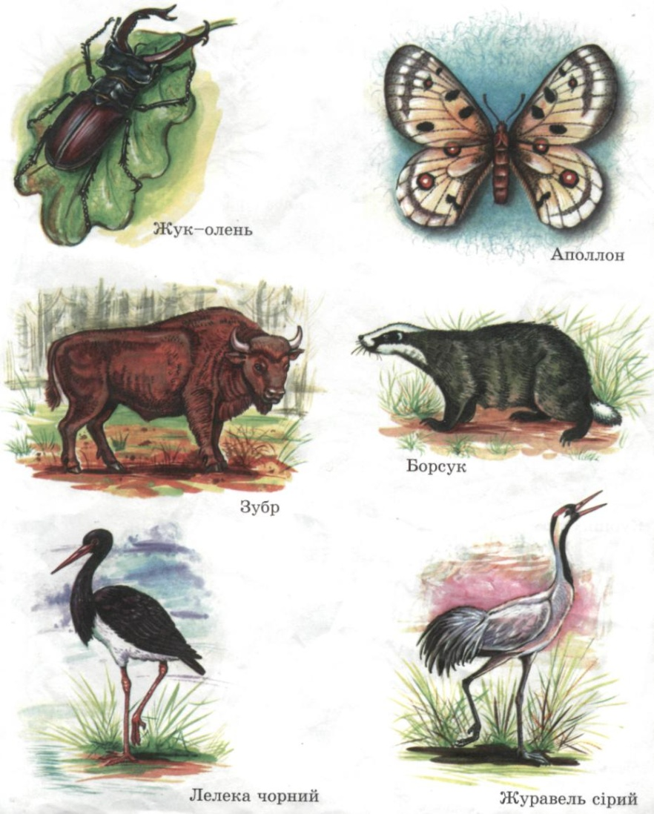
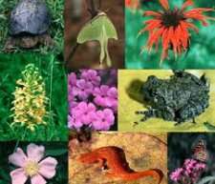
На території Колумбії проживають близько 539 видів зникаючих тварин. Колумбія посідає 1 місце за кількістю видів орхідей (350) і видів птахів (1754).

Slide 15
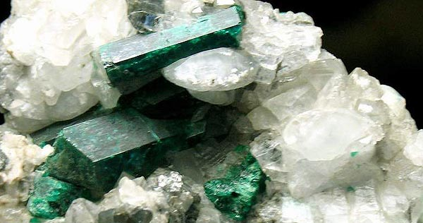
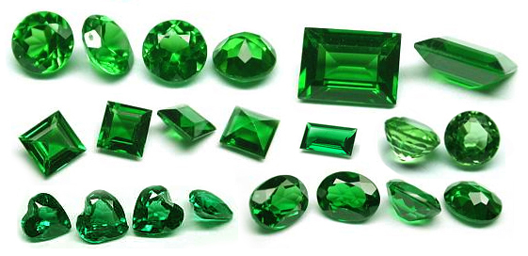
В країні видобувається 95% смарагдів у світі.

Slide 16
Офіційна мова – іспанська, хоча популярності набуває – англійська, яка тепер є обов*язковою для вивчення у навчальних закладах.

Slide 17
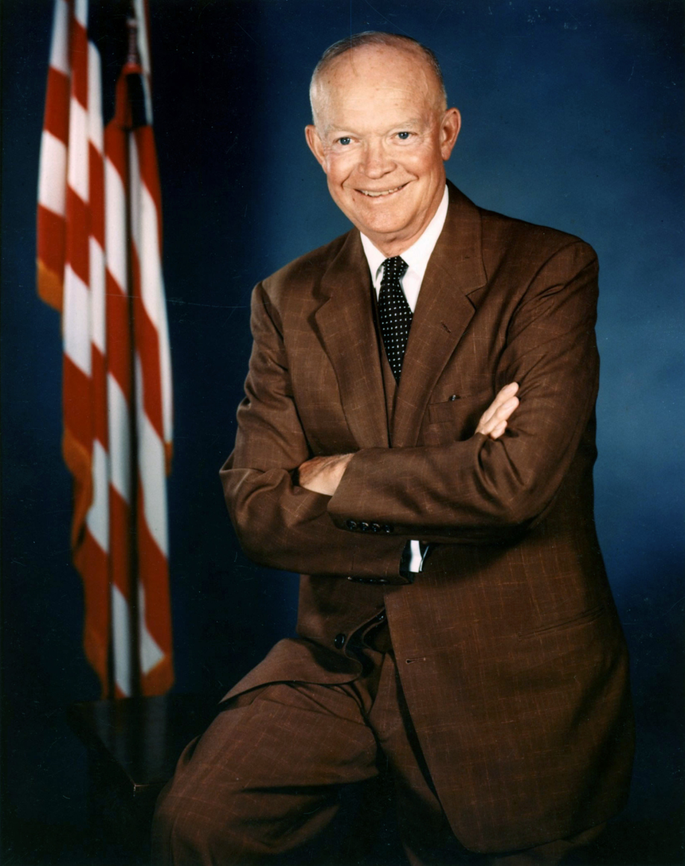
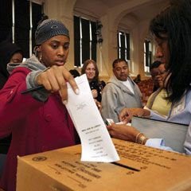
До 1957р. жінки Колумбії не мали права глосувати на виборах, такий закон скасував президент країни Рохас Пінілья.

Slide 18
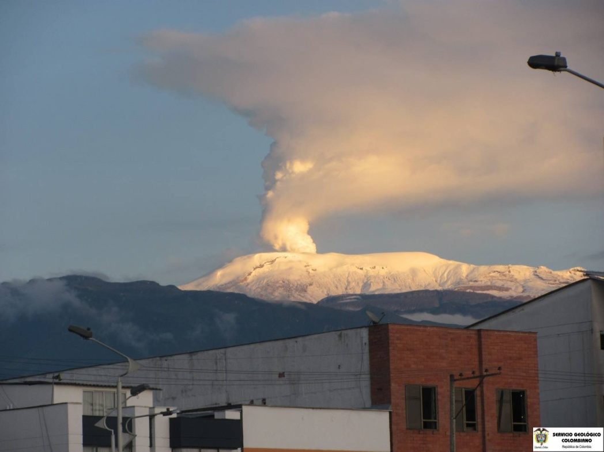
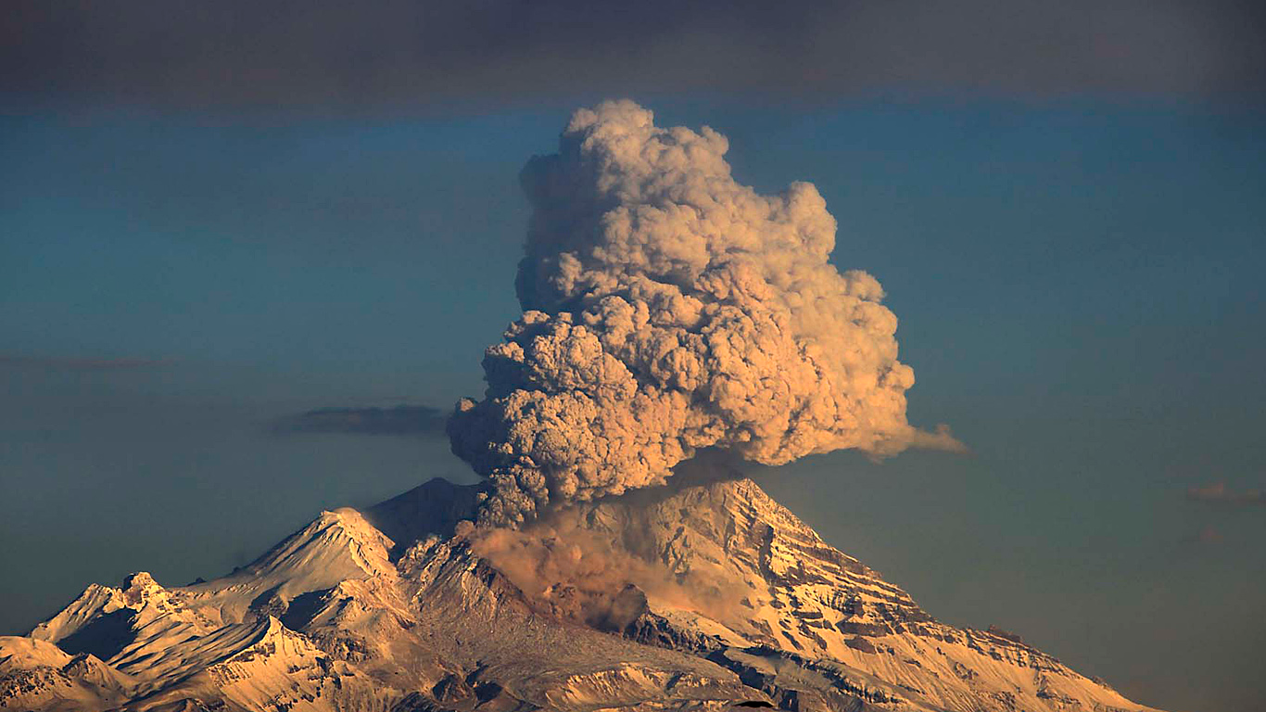
По всій території Колумбії розташовано 15 активних вулканів.

Slide 19
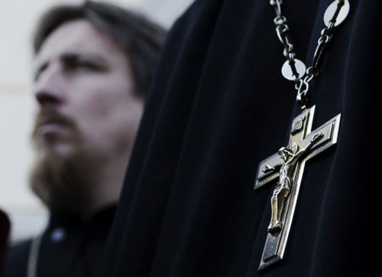
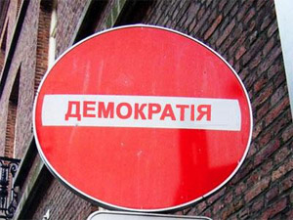
Колумбія є першою демократичною державою в Латинській Америці. Переважна частина колумбійців – католики.

Slide 20
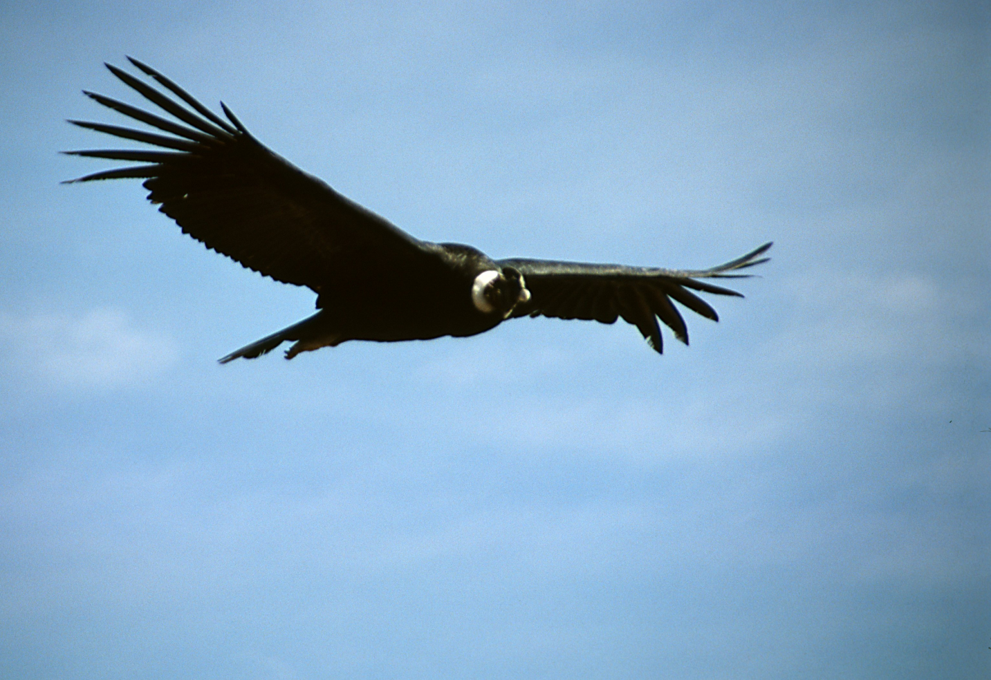
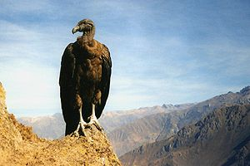
Національний символ Колумбії – Андійський кондор, цей птах є найбільшим у світі.

Slide 21
Культура Колумбії знаходиться на перехресті культур латинської Америки і відзначається неймовірною багатогранністю. Європейський вплив, африканський, вплив корінних американців, вплив Близького Сходу та інші латино-американські культурні впливи, такі як Мексиканський і Карибський є добре відчутними у сучасній культурі Колумбії. Географія країни і роки соціальної та політичної екстабільності фрагментували її на пять культурних областей, які також відповідають національним районам Колумбії.
Внутрішні міграції, індустріалізація, глобалізація та інші політичні і соціально-економічні проблеми роками змінювали колумбійський стиль життя.

Slide 22
